Slide 1
Prévention des dommages sanitaires
Page 149 à 164 classeur ASTAG

Slide 2
L’ergonomie Adapter le travail aux personnes
Travail assis
Transport de charges
Stress

Slide 3
Charge
Il s’agit de l’ensemble des influences extérieures qui peuvent s’exercer sur une personne.
Un poids est une charge
Le stress aussi!

Slide 4
Le stress!

Slide 5
Le stress

Slide 6
Le stress
On connais 3 types de stress
Le stress de stimulation
Le stress de réaction
Le stress d’interaction

Slide 7
Reconnaitre le stress
On reconnais le stress de différentes manières:
Niveau cognitif (pensée)
Niveau végétatif (nerfs, hormones)
Niveau émotionnel (sentiments)
Niveau physique (tension musculaires)

Slide 8
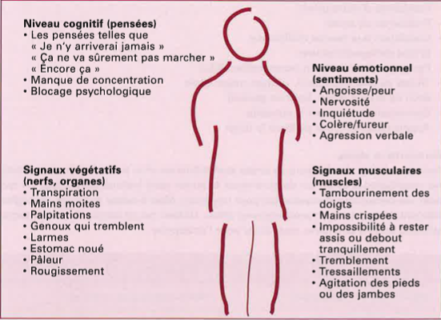
Les signes du stress

Slide 9
Causes du stress sur la route
Problèmes privé
Problème professionnel
Problème de santé
La circulation routière
Le bruit
Conversation pendant la conduite
Appels téléphoniques durant le trajet
…

Slide 10
Questions
Quels sont les conséquences liée au stress liée à la conduite d’un véhicule?
Quels sont les signaux d’alerte que vous ressentez lorsque vous êtes stressé?

Slide 11
Comment réduire le stress au volant?
Aérer la cabine!
Couper la radio
Téléphone sur silence
Se détendre en pensant à une chose qui nous fait du bien…
Relativiser > je suis au travail, ça n’ira pas plus vite si je m’énerve…
Exercices de respiration
S’arrêter et marcher, se vider l’esprit…

Slide 12
Comment éviter le stress?
Avoir assez de temps, ne pas être « à la dernière minute »
S’adapter aux situation calmement
Autre?

Slide 13
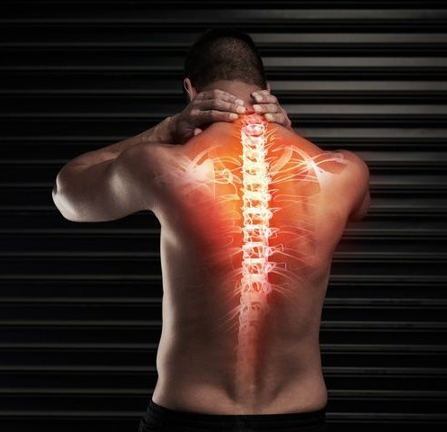
La colonne vertébrale

Slide 14
La bonne position…

Slide 15
Les aides à la manutention

Slide 16
Réglage du siège

Slide 17
Activités bonnes pour le dos
La marche, la danse, la course à pied, le vélo, la natation, le ski de fond, l’équitation, stand up paddle…

Slide 18
Bon mais à certaines conditions
Le football, handball, basketball, gymnastique, tennis de table, aérobic, randonnée en montagne (grimpe), bodybuilding, saut d’obstacles…

Slide 19
Mauvais pour le dos
Les sports de combat, golf, tennis, ski, snowboard, voile, aviron, kayak, planche à voile, hockey, squash, VTT, motocross…

Slide 20
Risques de chutes
Comment sortir du véhicule?
Observer avant d’agir!
Avez-vous la visibilité (le matin, le soir au dépôt…)
Comment est le sol ou vous êtes?
Quels sont les conditions météo?
Autres?

Slide 21
Monter et descendre de la cabine

Slide 22
Les accidents de travail…

Slide 23
La signalisation

Slide 24
Equipements de protection personnels

Slide 25
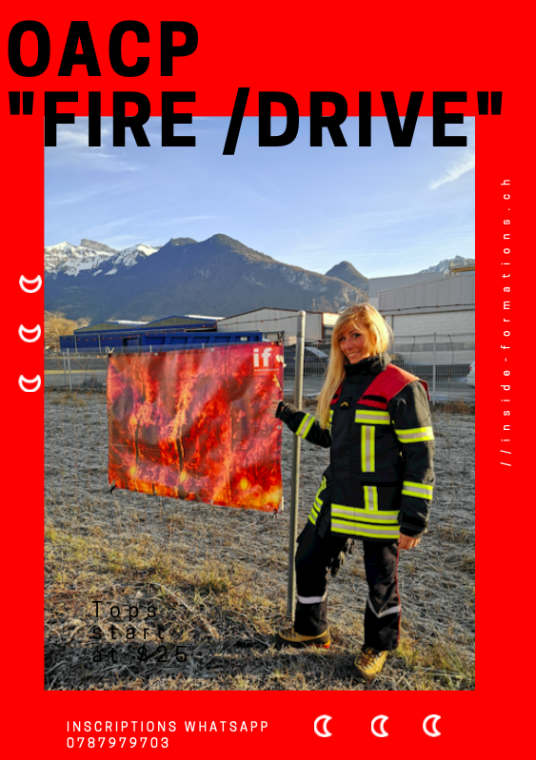
Les équipements
Chaussures de sécurité
Gants
Lunettes
Masques
Casque
Gilet de sécurité
Combinaison…

Slide 26
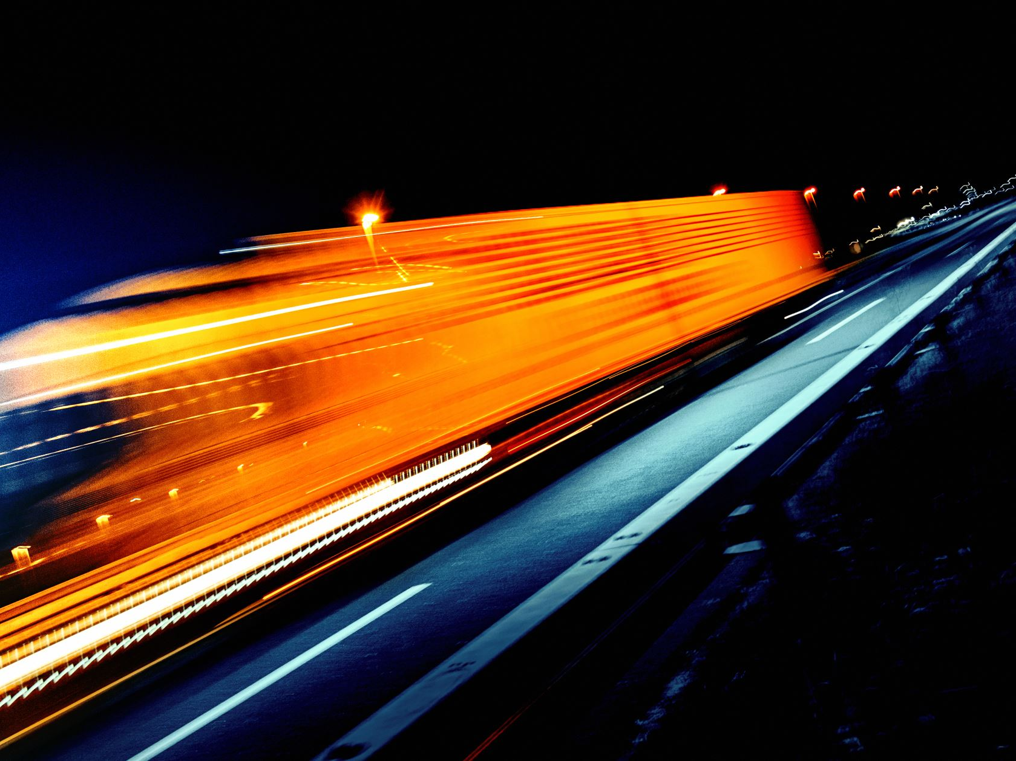
Les habits de protection
permettent à l’utilisateur d’être vu facilement dans les situations dangereuses, Ils
et ce quelles que soient les conditions de luminosité
(de jour, au crépuscule et la nuit dans la lumière des phares).

Slide 27
Divers classes
Des exigences de performance sont définies pour la couleur et la rétroréflexion ainsi que les surfaces minimales et le positionnement des matières utilisées.
La matière de base doit être de couleur orange-rouge fluorescent, jaune fluorescent, ou rouge fluorescent.
Les vêtements de signalisation sont subdivisés en trois classes, selon la surface minimale de la matière de base et de la matière rétroréfléchissante.

Slide 28
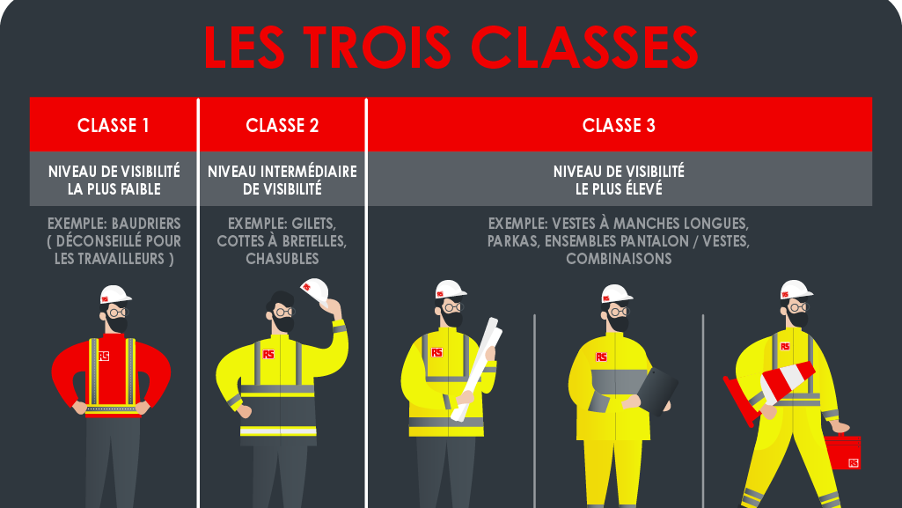

Slide 29
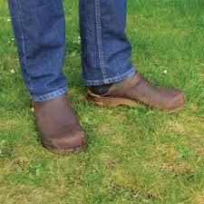
Chaussures de sécurité

Slide 30
Les chaussures

Slide 31
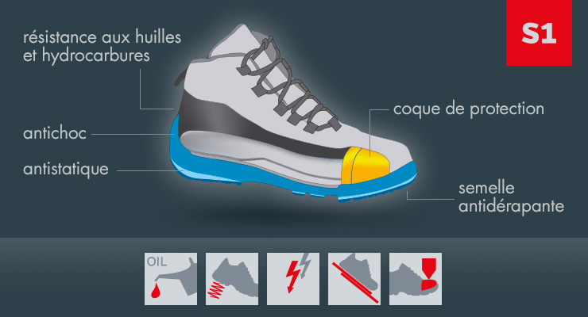
Classe S1

Slide 32
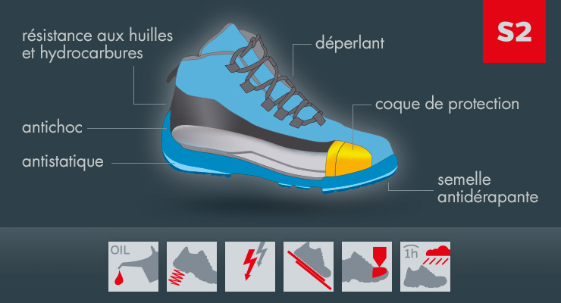
Classe S2

Slide 33
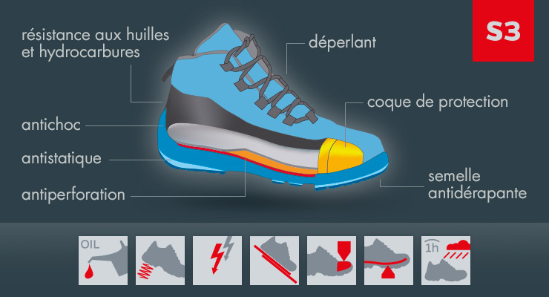
Classe S3

Slide 34
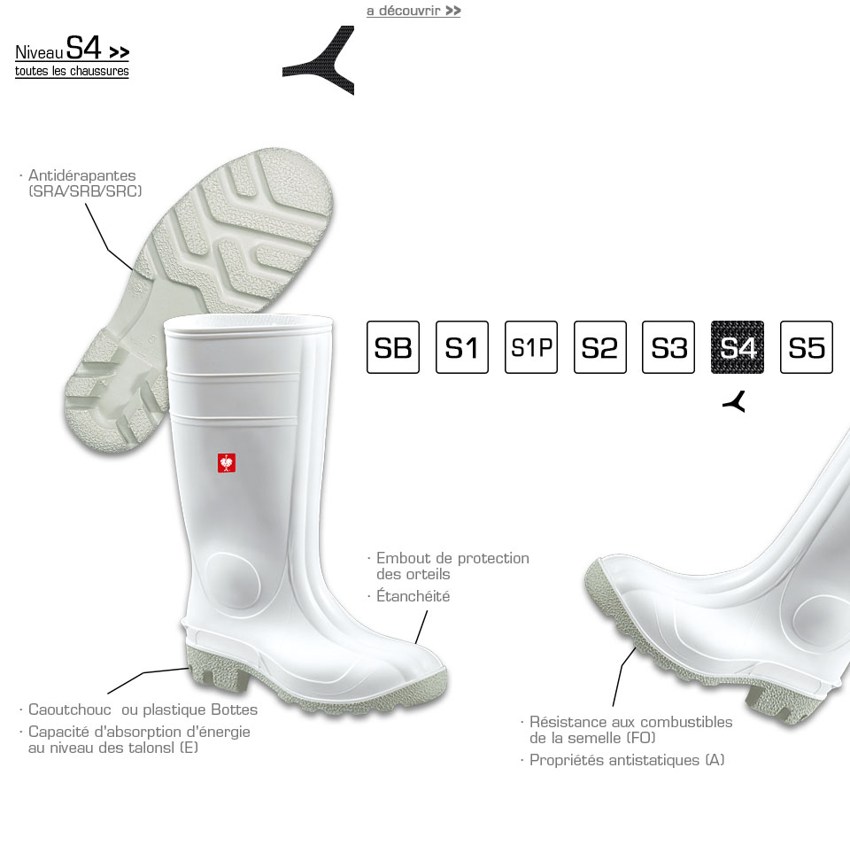
Classe S4

Slide 35
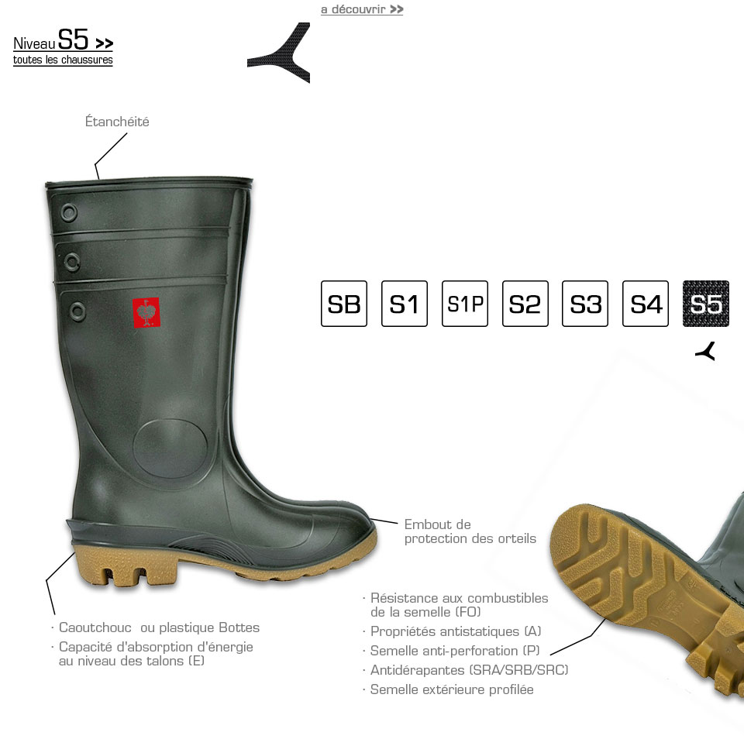
Classe S5

Slide 36
Les gants

Slide 37
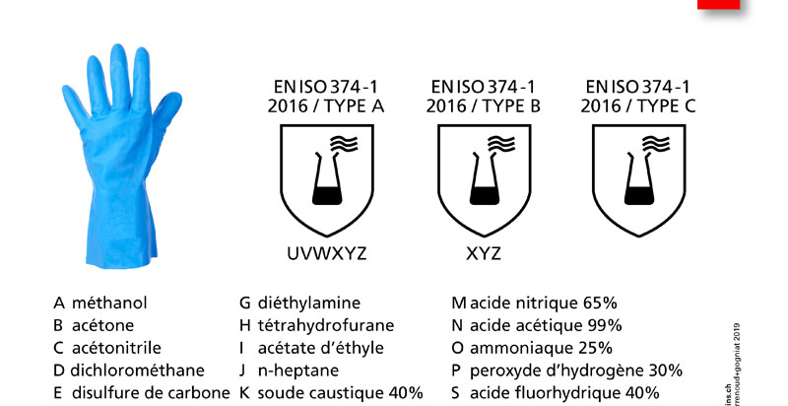
Les gants spéciaux

Slide 38
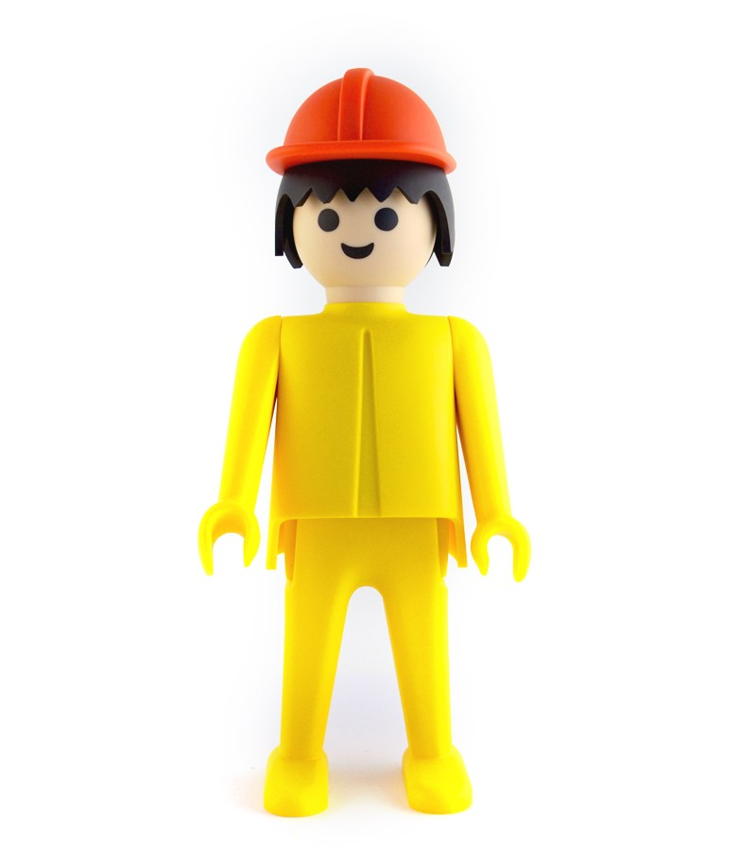
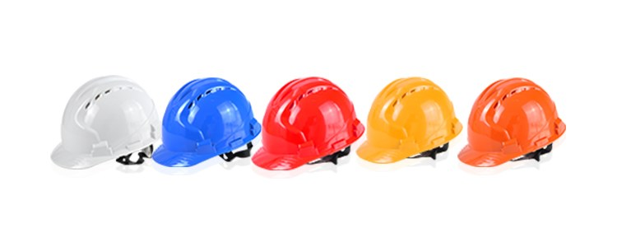
Les casques

Slide 39
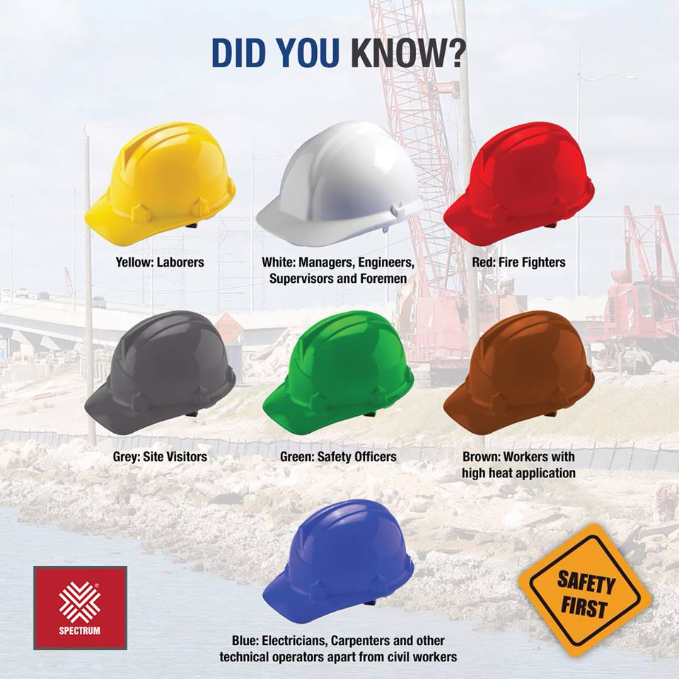
Codes couleurs

Slide 40
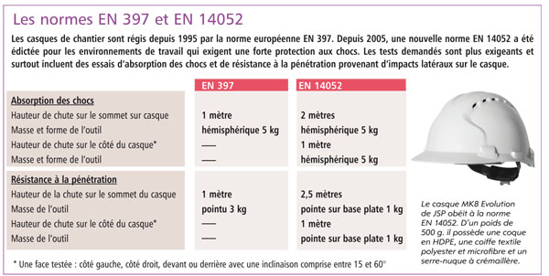
Les casques

Slide 41
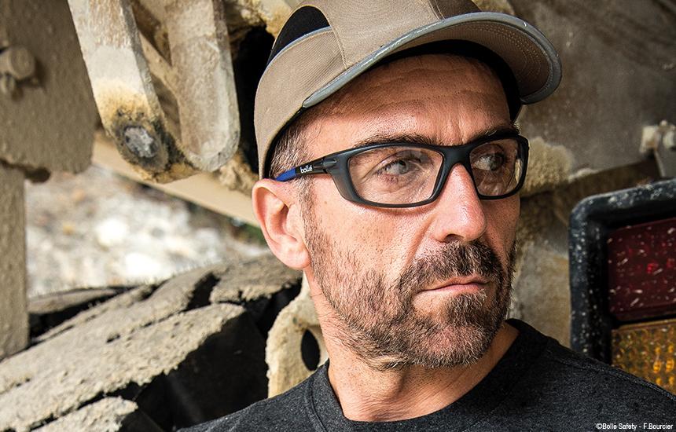
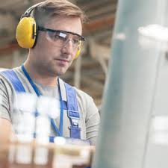
Lunettes & autres

Slide 42
Les norme SUVA
La Suva anciennement, Caisse nationale suisse d'assurance en cas d'accidents ; en allemand Schweizerische Unfallversicherungsanstalt, est le principal assureur-accidents de Suisse.

Slide 43
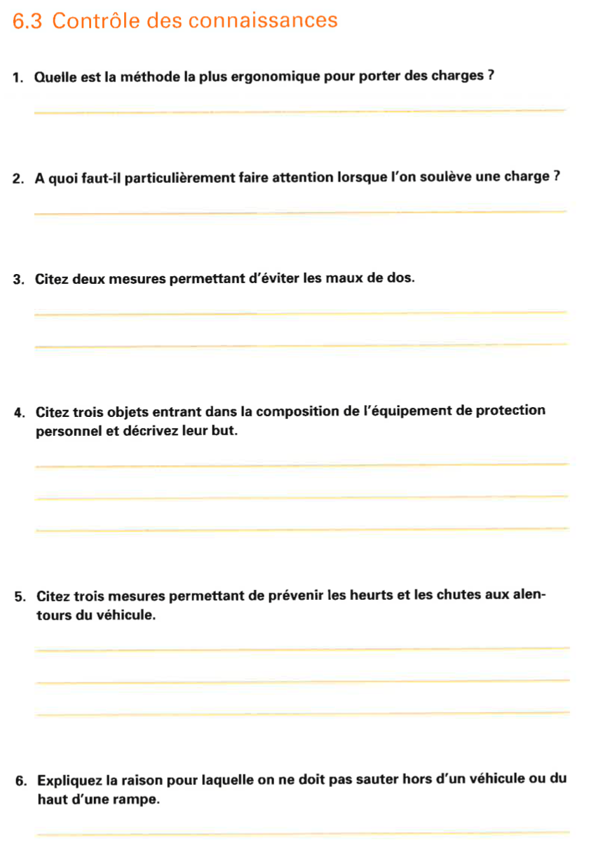
Soulever avec le dos droit
Évaluer le poids de la charge; la soulever avec le dos droit
Utiliser des aide (collègue, transpalette…)
Faire des étirements de la musculature du torse
Pratiquer un sport; par exemple de la marche, du vélo, de la natation…
Gilet de sécurité
Chaussures de sécurité
Gants
Fin du module!
Observation de la zône
Si il fait nuit, allumer l’éclairage
Ne rien laisser trainer au sol
Risque de chute, tordre le pied ou la jambe

Slide 44
Importance d’une bonne constitution physique et mentale

Slide 45
Alimentation
Comme pour un véhicule, notre corps à besoin de carburant!
Notes:
Que mangez vous le matin, à midi???

Slide 46
La mal-bouffe

Slide 47
Choisir son alimentation (exemple)
Matin, petit déjeuner à base de pain complet, œufs, fromage, jambon cuit, café, thé
Collation vers 9h00, fruits secs, noix, amandes, fruits
Repas de midi, légumes, un peu de féculants, viande pas plus de 2x par semaine, poisson
Soir, repas léger, fruits, salades, bouillon, soupe…

Slide 48
L’hydratation
Notes:
combien de liquide devrions nous boire par jour?

Slide 49
1,5 litre d’eau par jour
À boire par petites gorgées!

Slide 50
D’où vient l’énergie?

Slide 51
Le métabolisme du chauffeur
Chauffeur transport de marchandises
Actif, bouge, décharge, soulève des charges, reste assis…

Slide 52
Le chauffeur de bus
Est assis en grande partie, décharge les bagages…

Slide 53
Le poids
(du chauffeur ;)

Slide 54
L’IMC
Calcul de l’imc
imc = poids : taille x taille
Exemple:
80 : (1,70x1,70)= 27,68
(2,89)

Slide 55
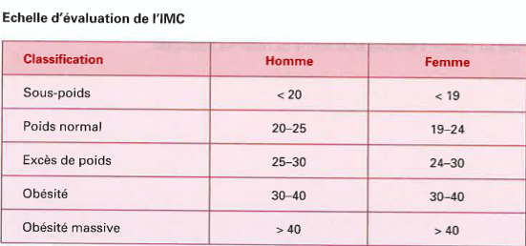

Slide 56
La pyramide alimentaire

Slide 57
La pyramide alimentaire
1 à 2 litre de boisson par jour
Fruits & légumes 5 portions
Blé, légumineux, céréales et pomme de terre à chaque repas…
Produits laitiers, viande, poissons œufs quotidiennement en quantité suffisante
Huile graisse et noix quotidiennement avec modération
Sucres, amuses bouches… avec modération…

Slide 58
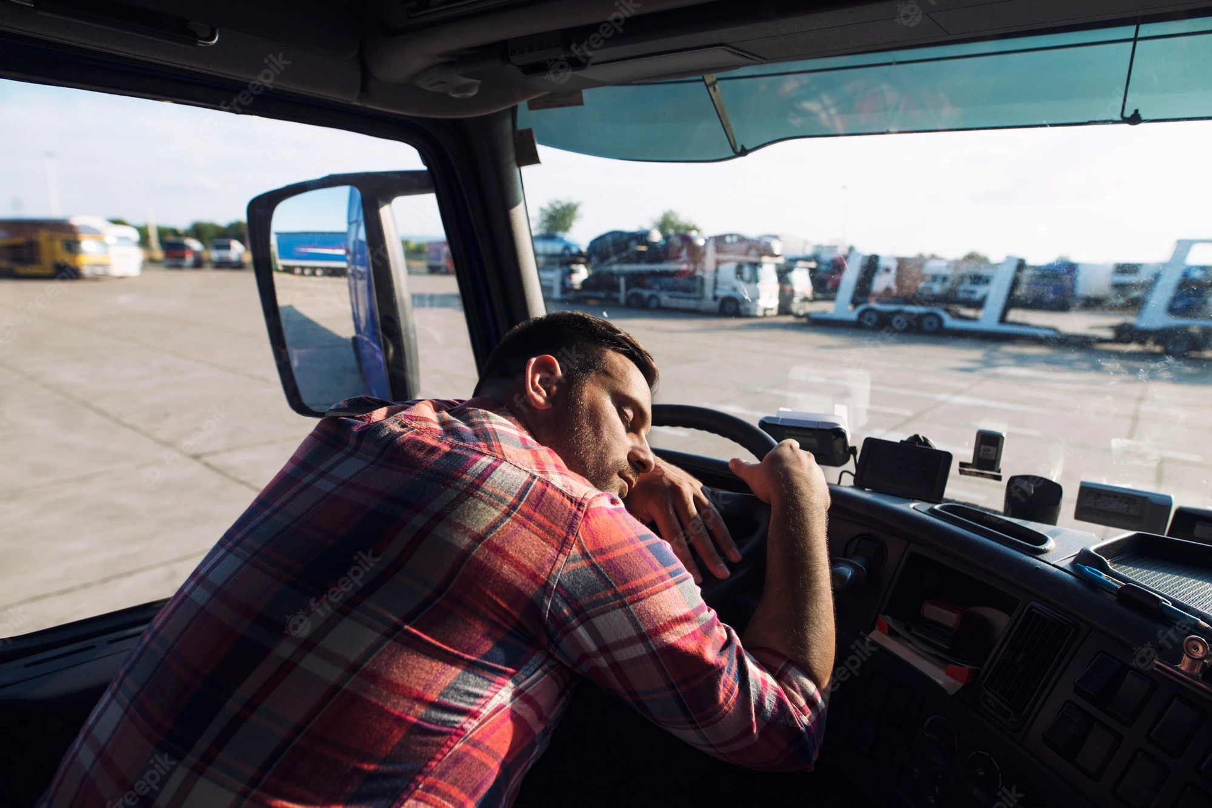
La fatigue
Notes:
demander aux participants quand ils ont leur coup de fatigue

Slide 59
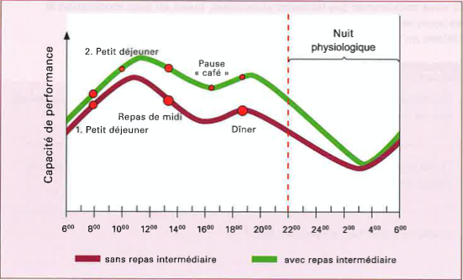
Des performances diverses en fonction de l’heure de la journée…

Slide 60
Le manque de sommeil
Combien d’heures de sommeil avez-vous en moyenne, par nuit?
Est-ce suffisant?!
Pour l’examen, vous dormez tous au minimum
7h00 par nuit!

Slide 61
Mesures contre la fatigue
Heures de sommeil suffisantes
Alimentation correct
Faire de petites pauses régulièrement
Bouger!

Slide 62
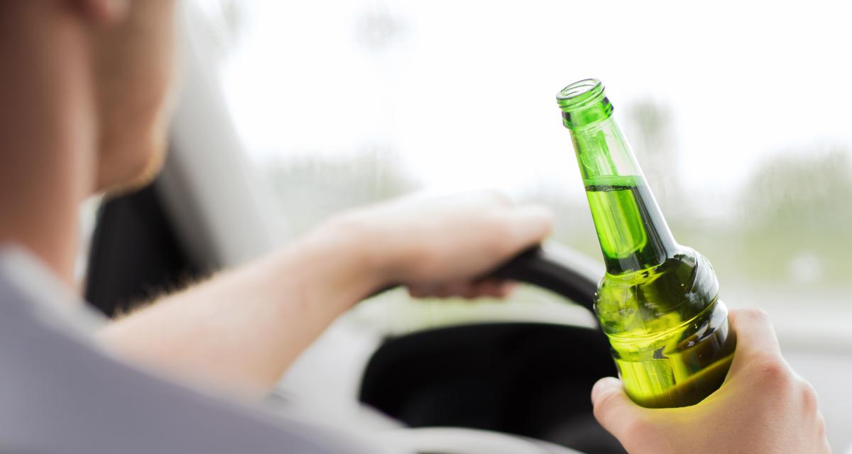
L’alcool et autres substances…

Slide 63
L’alcool au volant

Slide 64
Une loi et des effets surprenants

Slide 65
00%ooo
Art. 31 LCR
2bis Le Conseil fédéral peut interdire la conduite sous l’influence de l’alcool:
aux personnes qui effectuent des transports routiers de voya- geurs dans le domaine du transport soumis à une concession fédérale ou du transport international (art. 8, al. 2, de la loi du 20 mars 2009 sur le transport de voyageurs107 et art. 3, al. 1, de la LF du 20 mars 2009 sur les entreprises de transport par route108);
aux personnes qui transportent des personnes à titre profes- sionnel, des marchandises au moyen de véhicules automobiles lourds ou des marchandises dangereuses;
aux moniteurs de conduite;
aux titulaires d’un permis d’élève conducteur;
aux personnes qui accompagnent un élève conducteur lors de courses d’apprentissage;
aux titulaires d’un permis de conduire à l’essai.109

Slide 66
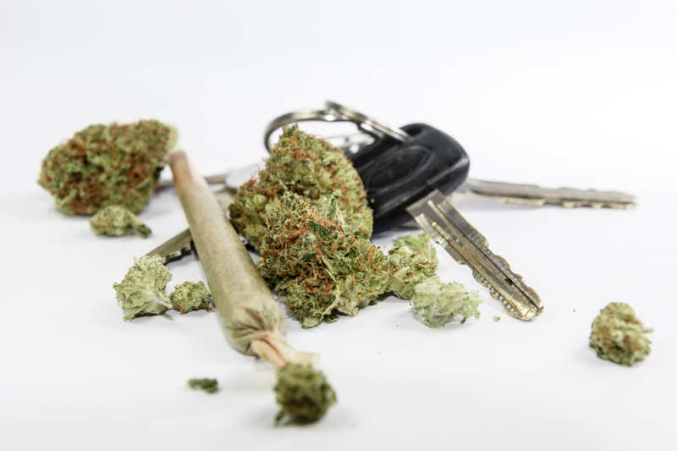
Les drogues
Comme pour l’alcool, tous types de substances psychotropes son interdites derrière le volant!

Slide 67
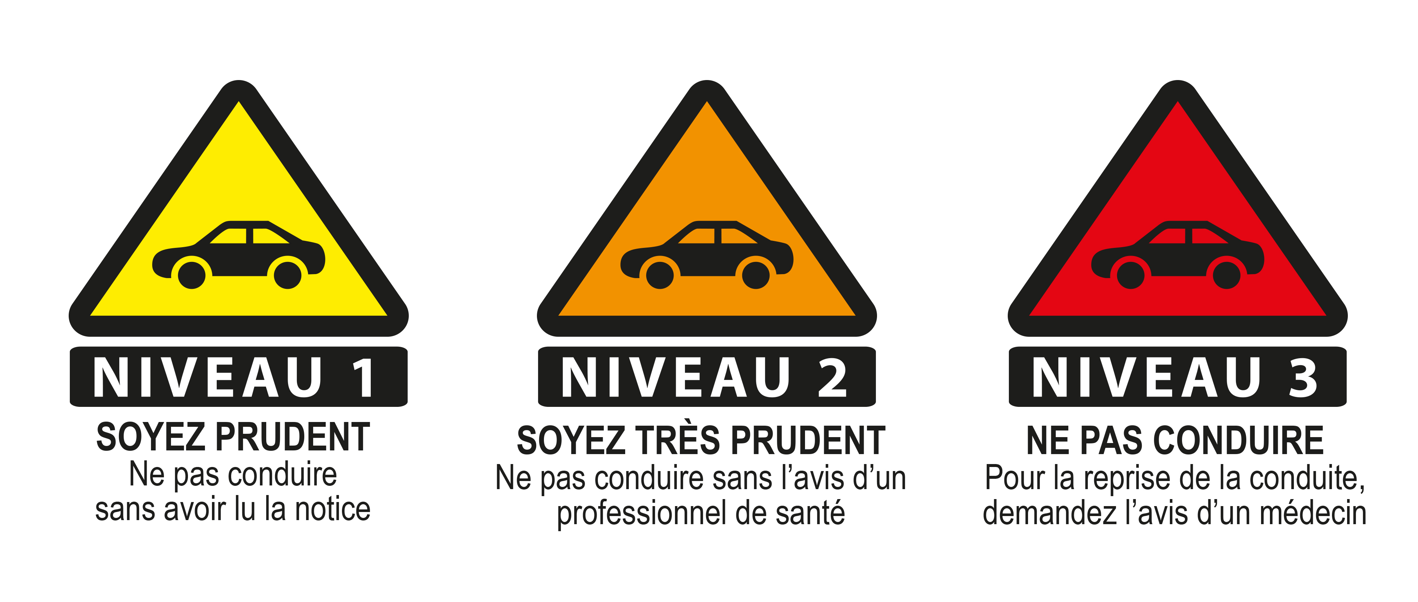
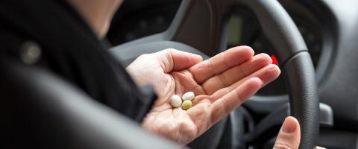
Les médicaments

Slide 68
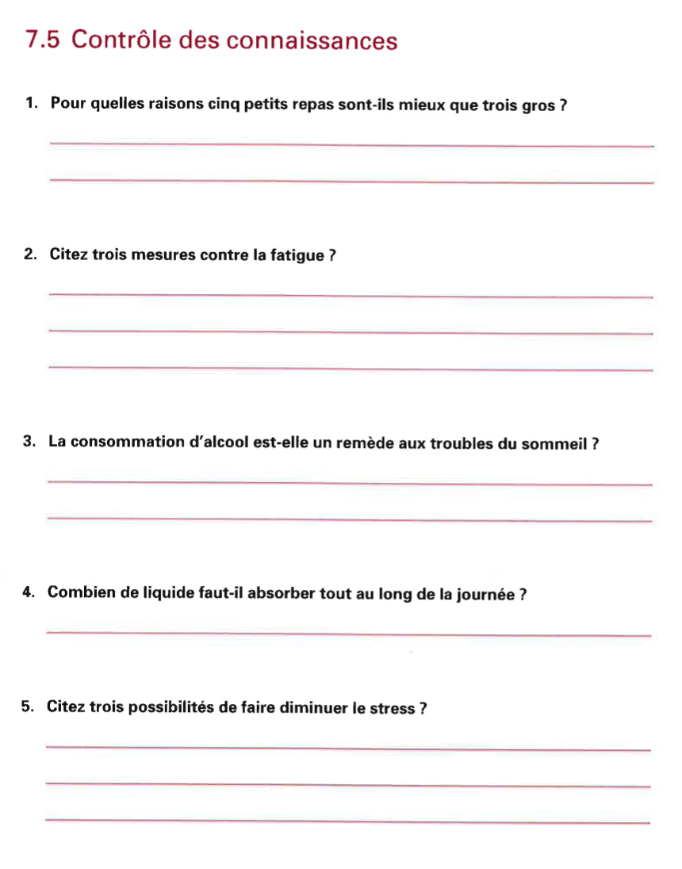
La digestion se fait plus facilement
Cela évite de surcharger son estomac et d’avoir de
l’énergie constante
Avoir une bonne hygiène de sommeil
Respecter une alimentation correct
Faire des pauses en cas de besoin!
Fin du module
Non bien au contraire il facilite les risques de somnolence!
Au minimum 1,5 litre d’eau , à boire par petite gorgées
Rester détendu
Essayer d’interrompre les pensées négatives
Faire des exercices respiratoires

